Slide 1
Scheduler
Notes:
Như vậy tôi đã trình bày xong những vấn đề của việc sử dụng bảo hiểm hiện tại và đưa ra giải pháp xử lí!
Để tiếp tục tôi xin giới thiệu về tiến trình chạy ngầm của ứng dụng trên điện thoại, được gọi là scheduler.

Slide 2
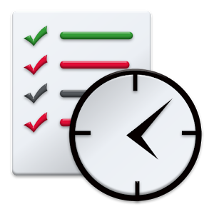
Scheduler
Notes:
Scheduler là một thành phần của ứng dụng có nhiệm vụ thực hiện các tác vụ sau :
+ Kiểm tra các thông báo về đơn thuốc, dữ liệu luyện tập đã được tính toán của bệnh nhân từ hệ thống để từ đó: (every minute)
> Phân tích đơn thuốc và nhắc nhở bệnh nhân đến giờ uống thuốc, ăn uống, tập thể dục.
> Nhắc nhở bệnh nhân về mức độ tập luyện hàng ngày.
+ Gửi dữ liệu luyện tập hàng ngày của bệnh nhân lên hệ thống. (10h00)

Slide 3
Scheduler
Check notification of patient
Get all patient’s notifications from server
Notes:
Scheduler là một thành phần của ứng dụng có nhiệm vụ thực hiện các tác vụ sau :
+ Kiểm tra các thông báo về đơn thuốc, dữ liệu luyện tập đã được tính toán của bệnh nhân từ hệ thống để từ đó: (every minute)
> Phân tích đơn thuốc và nhắc nhở bệnh nhân đến giờ uống thuốc, ăn uống, tập thể dục.
> Nhắc nhở bệnh nhân về mức độ tập luyện hàng ngày.
+ Gửi dữ liệu luyện tập hàng ngày của bệnh nhân lên hệ thống. (10h00)

Slide 4
Scheduler
Check notification of patient
Get all patient’s notifications from server
Get data from wristband
Get patient’s practice data from wristband
Notes:
Scheduler là một thành phần của ứng dụng có nhiệm vụ thực hiện các tác vụ sau :
+ Kiểm tra các thông báo về đơn thuốc, dữ liệu luyện tập đã được tính toán của bệnh nhân từ hệ thống để từ đó: (every minute)
> Phân tích đơn thuốc và nhắc nhở bệnh nhân đến giờ uống thuốc, ăn uống, tập thể dục.
> Nhắc nhở bệnh nhân về mức độ tập luyện hàng ngày.
+ Gửi dữ liệu luyện tập hàng ngày của bệnh nhân lên hệ thống. (10h00)

Slide 5
Scheduler
Check notification of patient
Get all patient’s notifications from server
Get data from wristband
Get patient’s practice data from wristband
Remind patient
Remind treatment’s activities to patient
Notes:
Scheduler là một thành phần của ứng dụng có nhiệm vụ thực hiện các tác vụ sau :
+ Kiểm tra các thông báo về đơn thuốc, dữ liệu luyện tập đã được tính toán của bệnh nhân từ hệ thống để từ đó: (every minute)
> Phân tích đơn thuốc và nhắc nhở bệnh nhân đến giờ uống thuốc, ăn uống, tập thể dục.
> Nhắc nhở bệnh nhân về mức độ tập luyện hàng ngày.
+ Gửi dữ liệu luyện tập hàng ngày của bệnh nhân lên hệ thống. (10h00)

Slide 6
Scheduler
Check notification of patient
Get all patient’s notifications from server
Get data from wristband
Get patient’s practice data from wristband
Remind patient
Remind treatment’s activities to patient
Synchronize Practice Data
Get all patient’s notifications from server
Notes:
Scheduler là một thành phần của ứng dụng có nhiệm vụ thực hiện các tác vụ sau :
+ Kiểm tra các thông báo về đơn thuốc, dữ liệu luyện tập đã được tính toán của bệnh nhân từ hệ thống để từ đó: (every minute)
> Phân tích đơn thuốc và nhắc nhở bệnh nhân đến giờ uống thuốc, ăn uống, tập thể dục.
> Nhắc nhở bệnh nhân về mức độ tập luyện hàng ngày.
+ Gửi dữ liệu luyện tập hàng ngày của bệnh nhân lên hệ thống. (10h00)

Slide 7
Scheduler
Scheduler runs every minute
Check notification of patient
Get all patient’s notifications from server
Get data from wristband
Get patient’s practice data from wristband
Remind patient
Remind treatment’s activities to patient
Scheduler runs at 10:00 PM every day
Synchronize Practice Data
Get all patient’s notifications from server
Notes:
Scheduler là một thành phần của ứng dụng có nhiệm vụ thực hiện các tác vụ sau :
+ Kiểm tra các thông báo về đơn thuốc, dữ liệu luyện tập đã được tính toán của bệnh nhân từ hệ thống để từ đó: (every minute)
> Phân tích đơn thuốc và nhắc nhở bệnh nhân đến giờ uống thuốc, ăn uống, tập thể dục.
> Nhắc nhở bệnh nhân về mức độ tập luyện hàng ngày.
+ Gửi dữ liệu luyện tập hàng ngày của bệnh nhân lên hệ thống. (10h00)

Slide 8
Check notification of patient

Slide 9


Check notification of patient
Web Application
(Server side)

Slide 10
Check notification of patient
Send get notification request
Web Application
(Server side)

Slide 11
Check notification of patient
Send get notification request
Web Application
(Server side)
Get notifications

Slide 12
Check notification of patient
Send get notification request
Web Application
(Server side)
Get notifications
Notify
receiverId
type
status
…

Slide 13
Check notification of patient
Send get notification request
Web Application
(Server side)
Get notifications
Notify
receiverId
type
status
…

Slide 14
Check notification of patient
Send get notification request
Web Application
(Server side)
Get notifications
Notify
receiverId
type
status
…

Slide 15
Check notification of patient
Send get notification request
Web Application
(Server side)
Get notifications
Notify
receiverId
type
status
…

Slide 16
Check notification of patient
Send get notification request
Web Application
(Server side)
Get notifications
Notify
receiverId
type
status
…

Slide 17
Check notification of patient
Send get notification request
Web Application
(Server side)
Get notifications
Update notification’s status

Slide 18
Check notification of patient
Notify
receiverId
type
status
…

Slide 19
Check notification of patient
Notify
– Notification about new treatment
receiverId
type
status
…

Slide 20
Check notification of patient
Notify
– Notification about new treatment
receiverId
type
status
…
– Notification about patient practice result (Not followed the treatment)

Slide 21
Check notification of patient
Notify
– Notification about new treatment
receiverId
type
status
…
– Notification about patient practice result (Not followed the treatment)
– Notification about patient practice result (Finished over the treatment)

Slide 22
Check notification of patient
Notify
– Notification about new treatment
Analytic new treatment
receiverId
type
status
…
– Notification about patient practice result (Not followed the treatment)
– Notification about patient practice result (Finished over the treatment)

Slide 23
Check notification of patient
Notify
– Notification about new treatment
Analytic new treatment
receiverId
type
status
…
– Notification about patient practice result (Not followed the treatment)
Notice Practice Result
– Notification about patient practice result (Finished over the treatment)

Slide 24
Check notification of patient
Notify
– Notification about new treatment
Analytic new treatment
receiverId
type
status
…
– Notification about patient practice result (Not followed the treatment)
Notice Practice Result
– Notification about patient practice result (Finished over the treatment)

Slide 25
Analytic New Treatment

Slide 26
Analytic New Treatment
Web Application
(Server side)

Slide 27
Analytic New Treatment
Send get new treatment request
Web Application
(Server side)

Slide 28
Analytic New Treatment
Send get new treatment request
Web Application
(Server side)
Get treatment

Slide 29
Analytic New Treatment
Send get new treatment request
Web Application
(Server side)
Get treatment
Treatment
fromDate
toDate
…

Slide 30
Analytic New Treatment
Send get new treatment request
Web Application
(Server side)
Get treatment
Treatment
fromDate
toDate
…

Slide 31
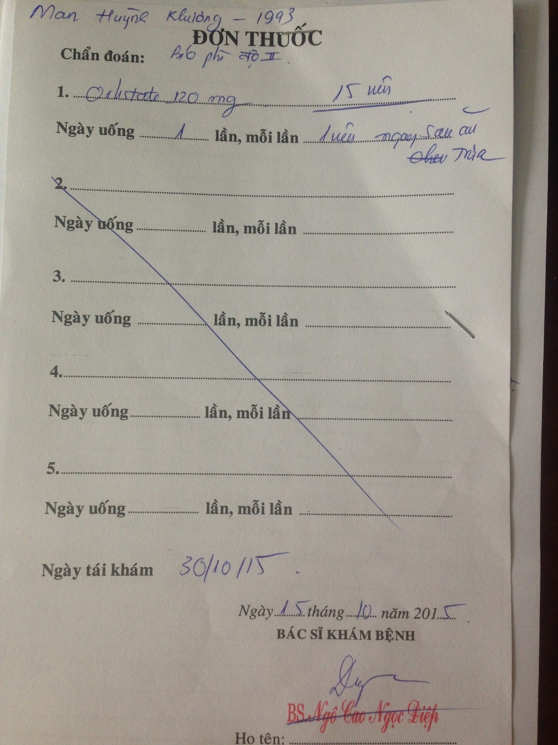
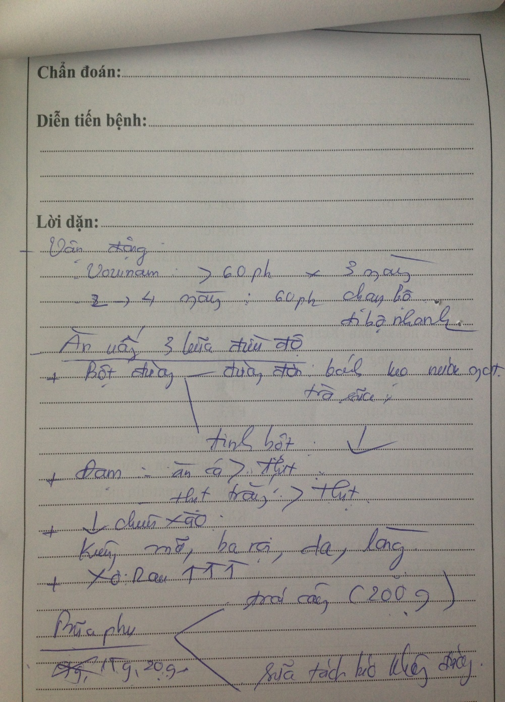
Notes:
Như vậy tôi đã trình bày xong những vấn đề của việc sử dụng bảo hiểm hiện tại và đưa ra giải pháp xử lí!
Để tiếp tục tôi xin giới thiệu về tiến trình chạy ngầm của ứng dụng trên điện thoại, được gọi là scheduler.

Slide 32
Analytic New Treatment
Appointment
1
appointmentDateTime
…
0..1
Treatment
fromDate
toDate
…
Notes:
Như vậy tôi đã trình bày xong những vấn đề của việc sử dụng bảo hiểm hiện tại và đưa ra giải pháp xử lí!
Để tiếp tục tôi xin giới thiệu về tiến trình chạy ngầm của ứng dụng trên điện thoại, được gọi là scheduler.

Slide 33
Analytic New Treatment
Appointment
1
appointmentDateTime
…
0..1
Treatment
1
fromDate
toDate
…
1
1
0..*
0..*
0..*
PracticeTreatment
MedicineTreatment
FoodTreatment
name
numberOfTime
…
name
numberOfTime
…
name
numberOfTime
…
Notes:
Như vậy tôi đã trình bày xong những vấn đề của việc sử dụng bảo hiểm hiện tại và đưa ra giải pháp xử lí!
Để tiếp tục tôi xin giới thiệu về tiến trình chạy ngầm của ứng dụng trên điện thoại, được gọi là scheduler.

Slide 34
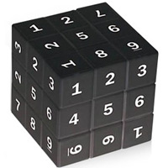
Algorithms

Slide 35
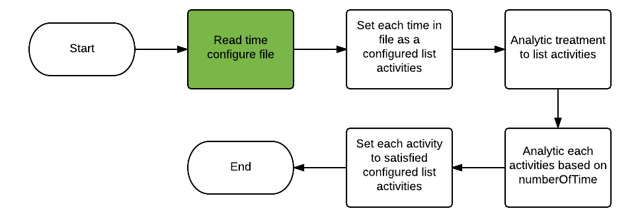
Analytic New Treatment
Notes:
Như vậy tôi đã trình bày xong những vấn đề của việc sử dụng bảo hiểm hiện tại và đưa ra giải pháp xử lí!
Để tiếp tục tôi xin giới thiệu về tiến trình chạy ngầm của ứng dụng trên điện thoại, được gọi là scheduler.

Slide 36
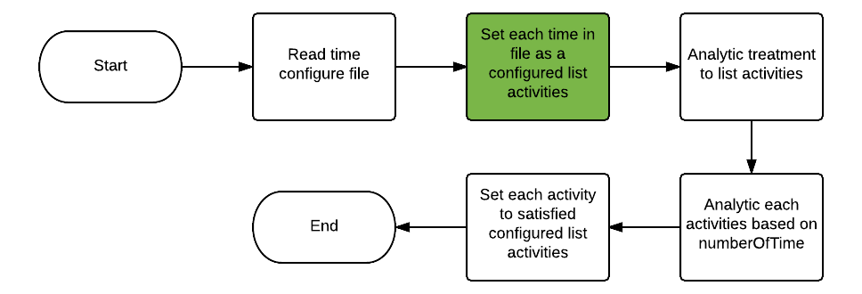
Analytic New Treatment
Notes:
Như vậy tôi đã trình bày xong những vấn đề của việc sử dụng bảo hiểm hiện tại và đưa ra giải pháp xử lí!
Để tiếp tục tôi xin giới thiệu về tiến trình chạy ngầm của ứng dụng trên điện thoại, được gọi là scheduler.

Slide 37
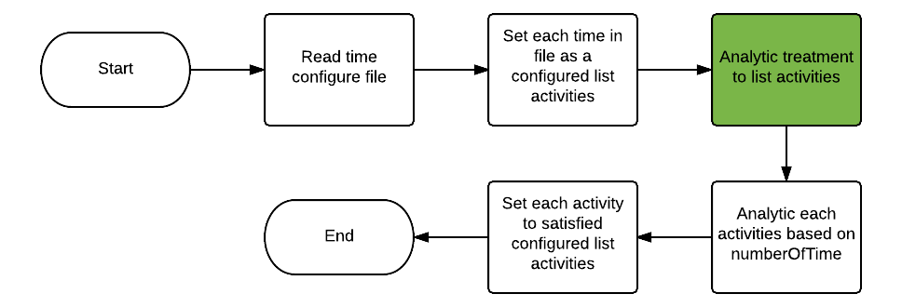
Analytic New Treatment
Notes:
Như vậy tôi đã trình bày xong những vấn đề của việc sử dụng bảo hiểm hiện tại và đưa ra giải pháp xử lí!
Để tiếp tục tôi xin giới thiệu về tiến trình chạy ngầm của ứng dụng trên điện thoại, được gọi là scheduler.

Slide 38
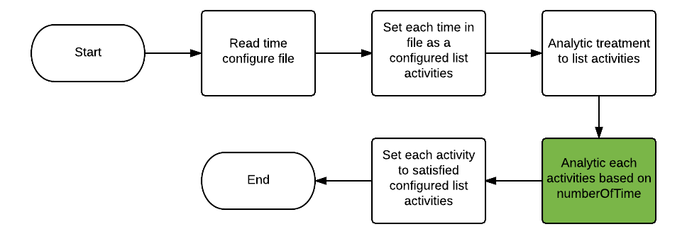
Analytic New Treatment
Notes:
Như vậy tôi đã trình bày xong những vấn đề của việc sử dụng bảo hiểm hiện tại và đưa ra giải pháp xử lí!
Để tiếp tục tôi xin giới thiệu về tiến trình chạy ngầm của ứng dụng trên điện thoại, được gọi là scheduler.

Slide 39
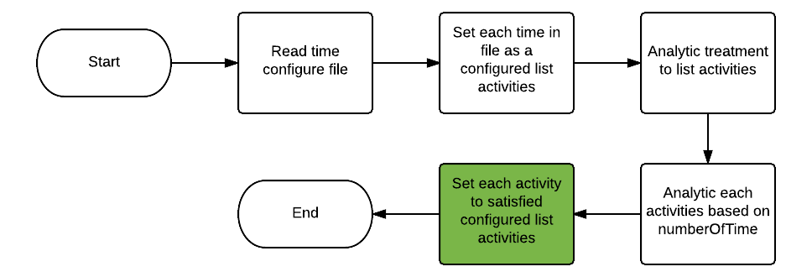
Analytic New Treatment
Notes:
Như vậy tôi đã trình bày xong những vấn đề của việc sử dụng bảo hiểm hiện tại và đưa ra giải pháp xử lí!
Để tiếp tục tôi xin giới thiệu về tiến trình chạy ngầm của ứng dụng trên điện thoại, được gọi là scheduler.

Slide 40
Remind Patient

Slide 41
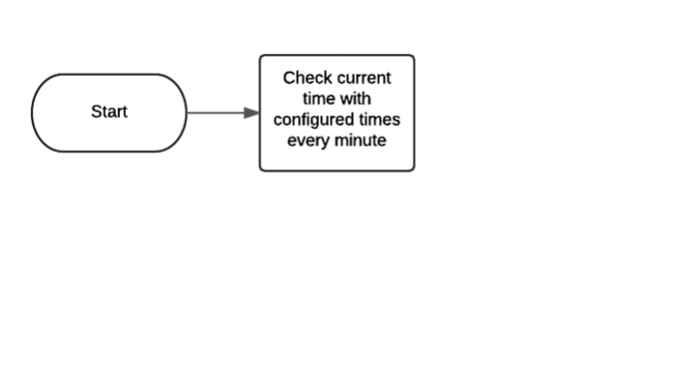
Remind Patient
Notes:
Như vậy tôi đã trình bày xong những vấn đề của việc sử dụng bảo hiểm hiện tại và đưa ra giải pháp xử lí!
Để tiếp tục tôi xin giới thiệu về tiến trình chạy ngầm của ứng dụng trên điện thoại, được gọi là scheduler.

Slide 42
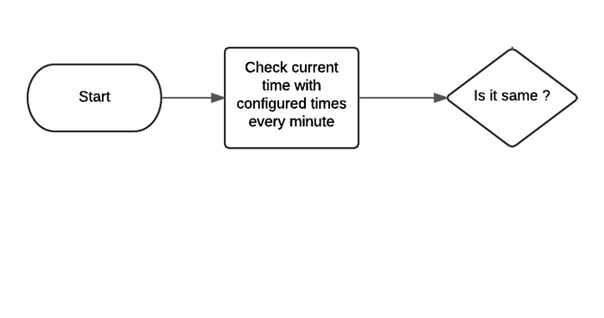
Remind Patient
Notes:
Như vậy tôi đã trình bày xong những vấn đề của việc sử dụng bảo hiểm hiện tại và đưa ra giải pháp xử lí!
Để tiếp tục tôi xin giới thiệu về tiến trình chạy ngầm của ứng dụng trên điện thoại, được gọi là scheduler.

Slide 43
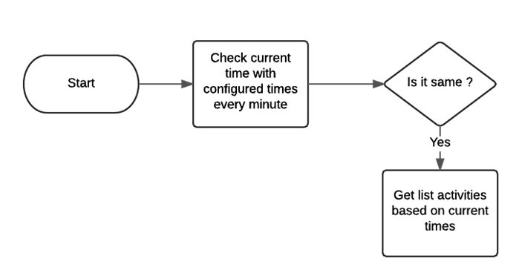
Remind Patient
Notes:
Như vậy tôi đã trình bày xong những vấn đề của việc sử dụng bảo hiểm hiện tại và đưa ra giải pháp xử lí!
Để tiếp tục tôi xin giới thiệu về tiến trình chạy ngầm của ứng dụng trên điện thoại, được gọi là scheduler.

Slide 44
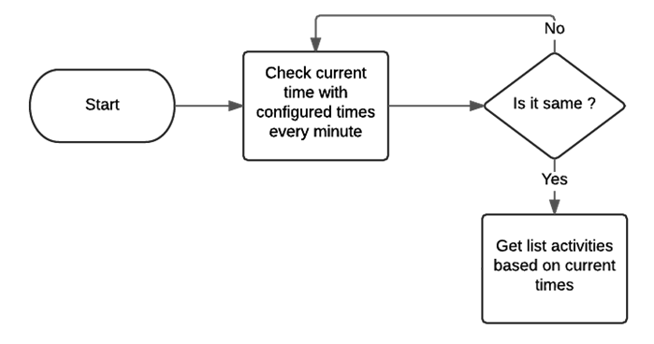
Remind Patient
Notes:
Như vậy tôi đã trình bày xong những vấn đề của việc sử dụng bảo hiểm hiện tại và đưa ra giải pháp xử lí!
Để tiếp tục tôi xin giới thiệu về tiến trình chạy ngầm của ứng dụng trên điện thoại, được gọi là scheduler.

Slide 45
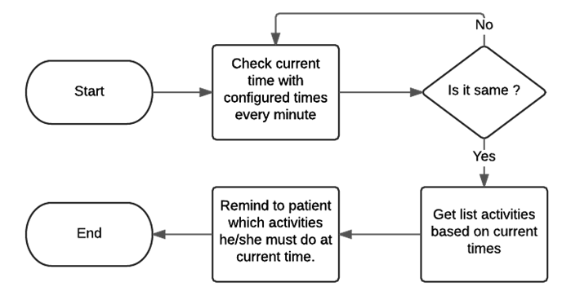
Remind Patient
Notes:
Như vậy tôi đã trình bày xong những vấn đề của việc sử dụng bảo hiểm hiện tại và đưa ra giải pháp xử lí!
Để tiếp tục tôi xin giới thiệu về tiến trình chạy ngầm của ứng dụng trên điện thoại, được gọi là scheduler.

Slide 46
Remind Patient
Demo : Set time of patient KhuongMH’s smartphone to 6h59m

Slide 47
Synchronize Practice Data

